Slide 1

T
E
T
R
I
S
진 용 훈
(중간프로젝트)

Slide 2


목차
사용한 프로그램
기획 의도
게임 소개
UX/UI
게임 시연
Q&A
TETRIS

Slide 3
사용한 프로그램
TETRIS

Slide 4

사용한 프로그램
Visual Studio 2017 (C/C++ , DirectX9, Fmod)
Photoshop (리소스 제작)
JuiceFX (이펙트 편집 )
GoldWave (각종 효과음 작업)
TETRIS

Slide 5
기획 의도
TETRIS

Slide 6
기획 의도
혼자 프로젝트를 진행하니
시간절약을 위해 테트리스를 만들자!
테트리스 판이 돌면 재미있을 것 같다!
스케치 느낌의 인디게임 감성을 표현 하고싶다!
TETRIS

Slide 7
게임 소개
TETRIS

Slide 8
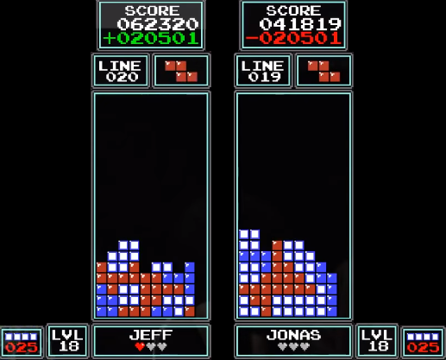
게임 소개
아! TETRIS 아시는구나!
장르 : 퍼즐게임
알고 계셨나요?
7개의 기본 블록. 정식이름은 '테트로미노’ 입니다.
TETRIS

Slide 9
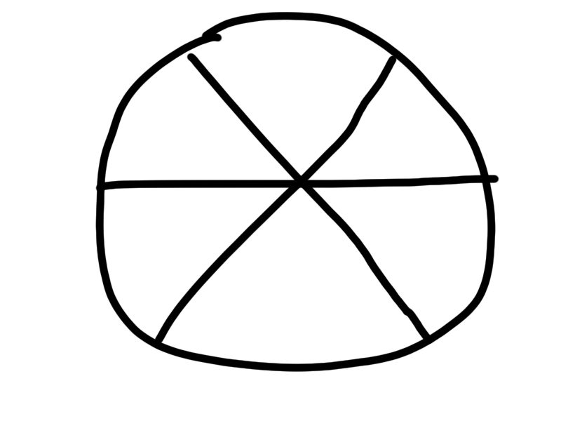
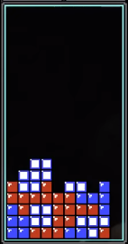
게임 구현까지...
테트리스 판이 돌아가야한다.
그냥 돌리면 재미가 없으니 쳇바퀴처럼 뭔가와 함께 돌려야지
TETRIS

Slide 10
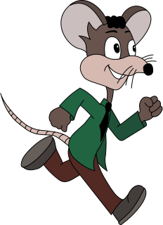
게임 구현까지...
생쥐가 테트리스 판을 돌리며
이동하는 느낌도 괜찮겠다!
블록 판이 회전할 때
블록을 아래 방향으로
정렬시키면 어떨까?
TETRIS

Slide 11
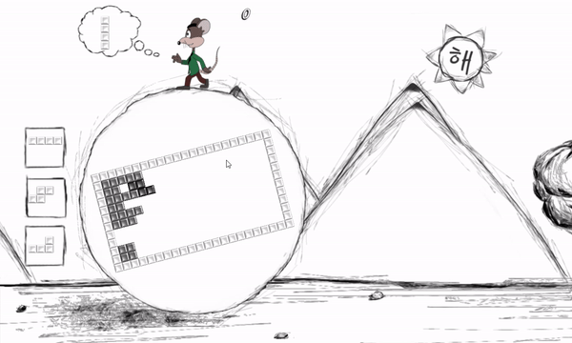
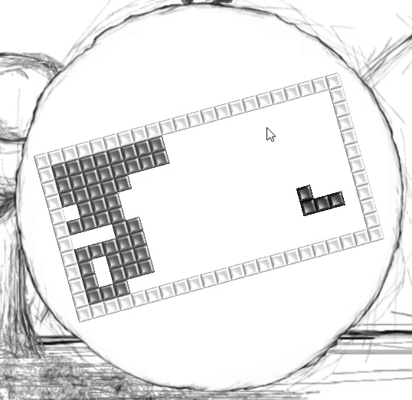
게임 구현까지 ...
But ...
돌을 굴리는 쥐를 표현하다 보니
테트리스의 게임화면이 줄어 듦.
인게임부분.gif
인게임부분.gif
돌과 테트리스 블록을
제자리에서 회전시키기 위해
단순히 2D로 구현한 것이 아닌, 직교투영 방식 사용!!
빈 공간을 활용 하고싶다.
쥐의 천적인 고양이가
적으로 등장 하는 건 어떨까?
테트리스가 돌아버렸습니다!!
TETRIS

Slide 12
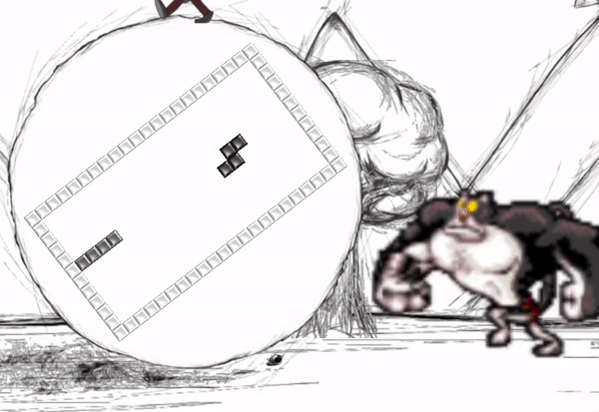
게임 구현까지 ...
인게임부분.gif
일정 시간마다 등장하는 고양이
랜더링, 로직처리와 키 입력을
쓰레드가 사이 좋게 나누어서 처리!!
유저의 앞길을 막으며 시간안에
고양이의 체력에 해당하는 수 만큼
블록 라인을 파괴해야 한다!
고양이에게 밀려 화면밖으로
공이 나가면 게임오버 ! !
쥐의 천적인 고양이... 힘이 장사다!
TETRIS

Slide 13
UX / UI
TETRIS

Slide 14
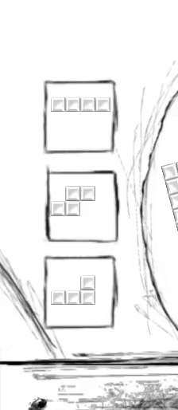
UX / UI
(넥스트 기능 표현)
-.gif
테트리스 게임과
멀리 떨어져 있지 않으며.
진행방향에 위치 시
답답함을 느낄 수 있기 때문에
왼쪽의 여분 공간을 활용.
편의성을 생각하여
최대 3개의 다음 블록 표시.
TETRIS

Slide 15
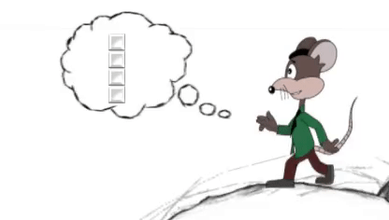
UX / UI
(홀드 기능 표현)
-.gif
왼쪽의 상단의 여분 공간을 활용.
블록의 저장 상태를 생쥐가 상상하는 형태로 표현.
TETRIS

Slide 16


UX / UI
(각종 정보 표현)
-.gif
텍스트를 이미지 애니메이션으로
-.gif
밋밋할 수 있는 스케치 느낌에
보는 재미를 추가!!!
TETRIS

Slide 17
게임 시연
TETRIS

Slide 18
Q & A
TETRIS

Slide 19
감사합니다!
진 용 훈
( TETRIS )
TETRIS

